Slide 1
Перша долікарська допомога при невідкладних станах, що виникають у повсякденні.
Алгоритм дій при проведенні серцево-легеневої реанімації.
Одеський національний університет імені І.І. Мечникова
Кафедра здоров’я людини та цивільної безпеки
Спікер: доцент кафедри Вадим Пєнов

Slide 2
Серцево-легенева реанімація (СЛР) — це невідкладна допомога потерпілому із зупинкою серця, яка спрямована на відновлення життєдіяльності організму та виведення його зі стану клінічної смерті. Включає штучну вентиляцію легенів (штучне дихання) та компресії грудної клітки (непрямий масаж серця).
Головні ознаки клінічної смерті:
відсутність пульсу на магістральних артеріальних судинах (сонної, стегнової, плечової)
відсутність самостійного дихання
розширення зіниць

Slide 3
Алгоритм дій при проведенні серцево-легеневої реанімації не медичними працівниками:
1) переконатися у відсутності небезпеки;
2) визначити наявність свідомості – обережно потрясти постраждалого за плече та голосно звернутися до нього, наприклад «Ви мене чуєте? Як Ви себе почуваєте?»;
3) якщо постраждалий реагує:
а) якщо постраждалому нічого не загрожує, залишити його в попередньому положенні;
б) з’ясувати характер події, що сталася;
в) викликати бригаду екстреної (швидкої) медичної допомоги;
г) повідомити диспетчеру інформацію про постраждалого відповідно до його запитань та виконати його вказівки;
ґ) забезпечити нагляд за постраждалим до приїзду бригади екстреної (швидкої) медичної допомоги;
4) якщо постраждалий не реагує:
а) звернутися до осіб, які поряд, за допомогою;
б) якщо постраждалий лежить на животі, повернути його на спину та відновити прохідність дихальних шляхів. Якщо механізмом травми було падіння з висоти, вважати, що у постраждалого є травма в шийному відділі хребта;
в) відновити прохідність дихальних шляхів, визначити наявність дихання за допомогою прийому SOS: «слушать, ощущать, смотреть» - слухайте дихальні звуки, відчуйте дихання пацієнта на щоці, дивіться на наявність рухів грудної клітки. Наявність дихання визначати протягом 5-10 секунд, але не більше 10. Якщо виникли сумніви, що є дихання, вважати, що дихання відсутнє;

Slide 4
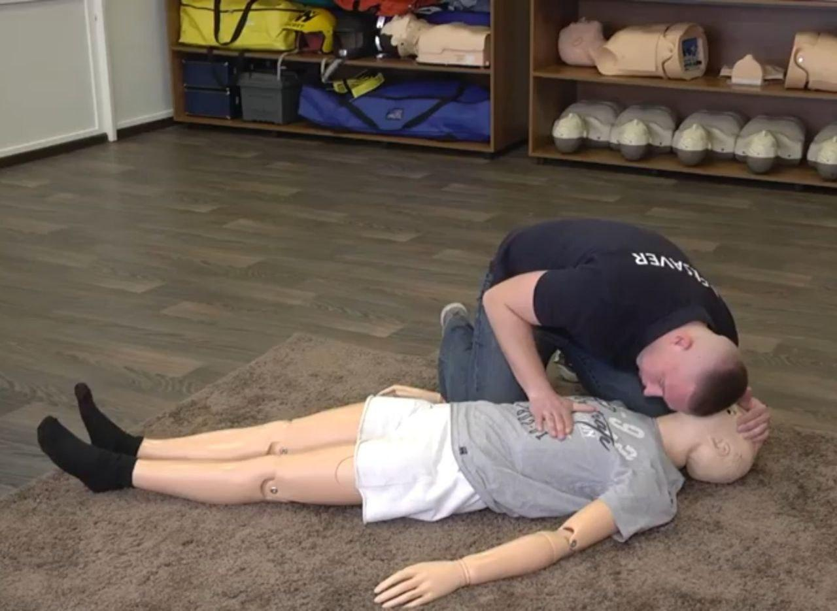
СОС - слушать, ощущать, смотреть

Slide 5
Алгоритм дій при проведенні серцево-легеневої реанімації не медичними працівниками:
5) якщо постраждалий дихає, при відсутності свідомості (не реагує на подразники):
а) перемістити постраждалого в стабільне бокове положення - захистить від блокування дихальних шляхів та накопичення рідини в роті потерпілого;
б) викликати бригаду екстреної (швидкої) медичної допомоги (ЕМД) - 103;
Примітка!!! Бригада екстреної (швидкої) медичної допомоги (ЕМД) зобов'язана прибути за викликом протягом 10 хвилин (в межах міста) або 20 хвилин (якщо інцидент стався за межами міста, наприклад, у селі).
в) забезпечити нагляд за постраждалим до приїзду бригади екстреної (швидкої) медичної допомоги;
6) якщо у постраждалого відсутні основні ознаки життя (пульс, дихання):
а) викличте екстрену медичну допомогу (ЕМД) – 103. Якщо є помічник, попросіть його викликати «103».
б) розпочинайте проведення серцево-легеневої реанімації (СЛР).
Якщо ви один, викличте ЕМД самостійно, використовуючи режим гучного зв’язку для спілкування з диспетчером швидкої допомоги. Обов’язково повідомити, що потерпілий без свідомості, не дихає, і розпочато СЛР. Потім необхідно відповісти на питання диспетчера, назвати місце події тощо.
Примітка!!! Результати великої кількості досліджень показали, що після зупинки серця в організмі людини ще є певний запас кисню в легенях і крові, тому принципово важливо не витрачати час і починати реанімацію необхідно з компресій грудної клітки, і лише тільки потім приступати до забезпечення прохідності дихальних шляхів і штучного дихання.

Slide 6
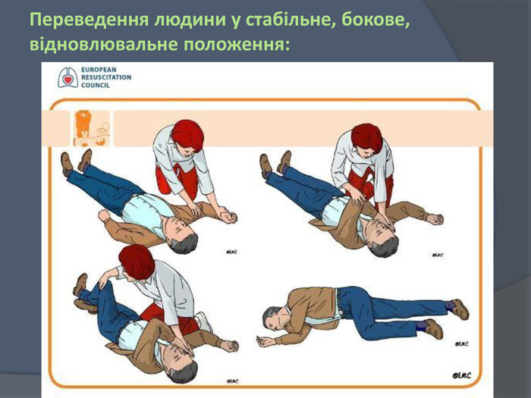

Slide 7
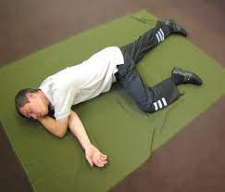

Slide 8
Як робити СЛР для дорослих:
1. Покладіть постраждалого на спину на тверду поверхню.
2. Опустіться на коліна біля шиї та плечей постраждалого.
3. Звільніть передню грудну стінку від одягу.
4. Покладіть основу долоні однієї руки на центр грудної клітки потерпілого рівно між сосками.
5. Покладіть основу долоні другої руки поверх першої й з’єднайте пальці в замок.
6. Тримайте лікті прямо, а плечі мають бути розташованими над долонями.
7. Зробіть 30 компресій. Тисніть на грудину, використовуючи вагу верхньої половини Вашого тіла, не тільки силу рук, при надавлюванні вниз.
8. Після кожної компресії дозволяйте грудній клітині повертатись у первинне положення, але не відривайте руки від грудної клітки.
9. Глибина компресії грудної клітки має бути близько 5 см, але не більш ніж 6 см.
10. Робіть інтенсивні компресійні рухи з частотою близько 100 разів на хвилину – 1,5 за секунду.

Slide 9
Техніку проведення СЛР на манекені можна переглянути у відео
Час (хвилини), який рекомендовано до обов’язкового перегляду
з 03:37 по 10:15
Посилання на відео є на сайті

Slide 10
Як робити СЛР для дорослих:
11. Кожні 30 натискань чергуйте з 2 вдихами - вважається одним циклом.
12. Після 30 компресій розпочніть штучне дихання.
13. Відкрийте дихальні шляхи (закидання голови й підйом підборіддя).
14. Вказівним і великим пальцем руки затисніть ніс постраждалого.
15. Зробіть нормальний вдих і щільно охопіть плівку-клапан, щоб це було герметично та здійсніть перший вдих, тривалістю 1 секунду, дивлячись, чи піднімається грудна клітка постраждалого. Якщо вона піднімається, робіть друге вдихання. Якщо грудна клітка не піднімається, повторіть закидання голови постраждалого назад та висунення підборіддя вперед, а потім робіть друге вдихання.
16. Не переривайте компресії грудної клітки більш як на 10 секунд для проведення штучних вдихів. Якщо реаніматорів двоє, розділіть завдання — хтось робить компресії, хтось робить вдихи.
Примітка!!! Компресії — це виснажливий фітнес, тому міняйтесь ролями приблизно кожні 2 хвилини, або після кожних 5 циклів 30:2.
17. Поверніть свої руки на грудину в правильне положення і робіть знову 30 компресій.
18. Не припиняйте виконання СЛР до появи очевидних ознак життя (пульс, дихання) потерпілого, або до прибуття ЕМД.

Slide 11
Виконання СЛР дітям
(від 1 року до статевого дозрівання):
Є деякі суттєві відмінності здійснення серцево-легеневої реанімації для дітей (від 1 року до статевого дозрівання) та немовлят (до 1 року).
На відміну від дорослих, зупинка серця в немовлят та дітей більш вірогідна через проблеми з диханням.
Якщо дитина чи немовля непритомне, не реагує на дотики, голос і не дихає…
І ви в цей момент не самі — попросіть викликати швидку й починайте СЛР.
Якщо ви в цей момент самі — одразу розпочинайте СЛР та робіть його протягом 2-х хвилин до того як викликати ЕМД (103) самостійно.

Slide 12
Як робити СЛР дітям:
Виклик бригади ЕМД (швидкої) тільки після двох хвилин СЛР (або 5 циклів 30:2).
У порівнянні з компресіями дорослій людині, компресії дітям від 1 року виконуються з меншою силою.
Натиски здійснюються посередині грудини на уявній міжсосковій лінії долонею однієї руки на глибину приблизно 5 см, або ⅓ діаметра грудної клітки.
Якщо ви втомились і вам не вистачає сили здійснювати компресії необхідної глибини та підтримувати частоту 100 натискань — додайте другу руку.
Вдихи здійснюються аналогічно з їх виконанням дорослому.

Slide 13
Як робити СЛР немовлятам (до 1 року):
У немовлят інша фізіологія: кістки більш гнучкі, язик більший по відношенню до ротової порожнини, гортанний просвіт вужчий.
Виклик бригади ЕМД (швидкої) тільки після двох хвилин СЛР (або 5 циклів 30:2).
Переконайтеся, що дитя лежить на рівній та твердій поверхні.
Не закидайте голову немовляті! На відміну від дорослого, це може порушити прохідність дихальних шляхів. Голова малюка має бути в нейтральній позиції, для цього покладіть немовля на складений рушник так, щоби голова торкалася рівної поверхні, а решта тіла була на підвищенні утвореному рушником.
Компресії здійснюються 2 пальцями на грудині одразу під уявною міжсосковою лінією.
Натискання на глибину 4 см або ⅓ діаметру грудної клітки,
Частота залишається незмінною близько 100 натискань на хвилину.
Співвідношення 30 компресій до 2 вдихів зберігається, якщо ви виконуєте СЛР одноосібно.
Штучна вентиляція легень (штучні вдихи) шляхом щільного обхоплення одночасно носа і рота немовляти.
Легкі вдихи тривалістю близько 1 секунди до початку помітного підняття грудної клітини. Уникайте надмірної вентиляції, вдихи радше нагадують здування пилинки, ніж надування повітряної кульки.

Slide 14
Наступні етапи СЛР є однаковими як для дітей, так і для немовлят:
Після двох хвилин СЛР (або 5 циклів 30:2) – викличте бригаду ЕМД не відходячи від потерпілого, якщо не було кому зробити це раніше. Використовуйте гучний зв’язок, щоби звільнити руки від телефона і продовжувати СЛР та отримувати вказівки від диспетчера.
Не припиняйте виконання СЛР до появи очевидних ознак життя, або до моменту поки вас не змінять фахівці ЕМД (швидкої).

Slide 15
Можливі помилки і ускладнення:
недостатній тиск на грудину – непрямий масаж серця неефективний
надмірний тиск – виникнення переломів ребер і грудини, травма плеври, перикарду, легень, печінки, шлунка
надто швидкий і надмірний за об'ємом штучний вдих, що тягне надмірний тиск, особливо при недостатньо відведеній голові, потрапляння повітря у шлунок, його розтягування з утрудненням вентиляції легень і можливим блюванням

Slide 16
При проведенні реанімаційних заходів доцільно дотримуватися таких рекомендацій:
Затримка проведення компресій грудної клітки на кожну хвилину призводить до зниження виживання на 10-15%;
Не переривайте компресії грудної клітки більш як на 10 секунд для проведення штучних вдихів.
Якщо постраждалий – чужа для вас людина, а ви не маєте маски-клапана для безпечних вдихів, ви можете не робити штучне дихання. Проводьте лише компресії на грудину з частотою близько 100.
Спочатку необхідно провести СЛР (5 циклів або 2 хв. СЛР), потім викликати службу невідкладної медичної допомоги.

